Slide 1

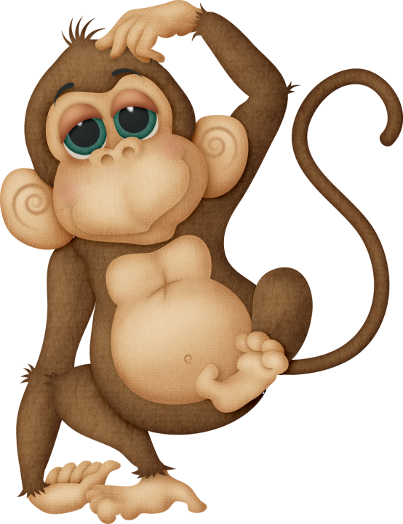



أكتب اسم المجموعة هنا:
 |  | ت | ج | ا | ذ | ب
ا | ل | ك | ه | ر | ب | ا | ء
ت | ا | ل | ح | ر | ا | ر | ة
 | ن | م | ف | ي | د | ة | ر
أ | ن | ا |  |  | ل | ن | ا
ب | ح | أ | ف |  | ش | م | س
 | أ | م | ي | ر
أكتب صفك الممتاز هنا:
/
ابحث عن الكلمات التالية وظللها:
شمس. - أحب.
الحرارة. - أمي.
تنافر. - تجاذب.
أنا.
أكتب الجملة الناتجة في هذا المستطيل:

